Slide 1
Gemelos Digitales para Minería 4.0
De la estrategia al impacto operacional
Modelamiento dinámico | Integración de datos | Decisión en tiempo real
Luis Jaraquemada S. · Andrés Venegas G.
Notes:
Portada: Gemelos Digitales para Minería 4.0 · De la estrategia al impacto operacional · tres ejes: modelamiento dinámico, integración de datos y decisión en tiempo real.

Slide 2
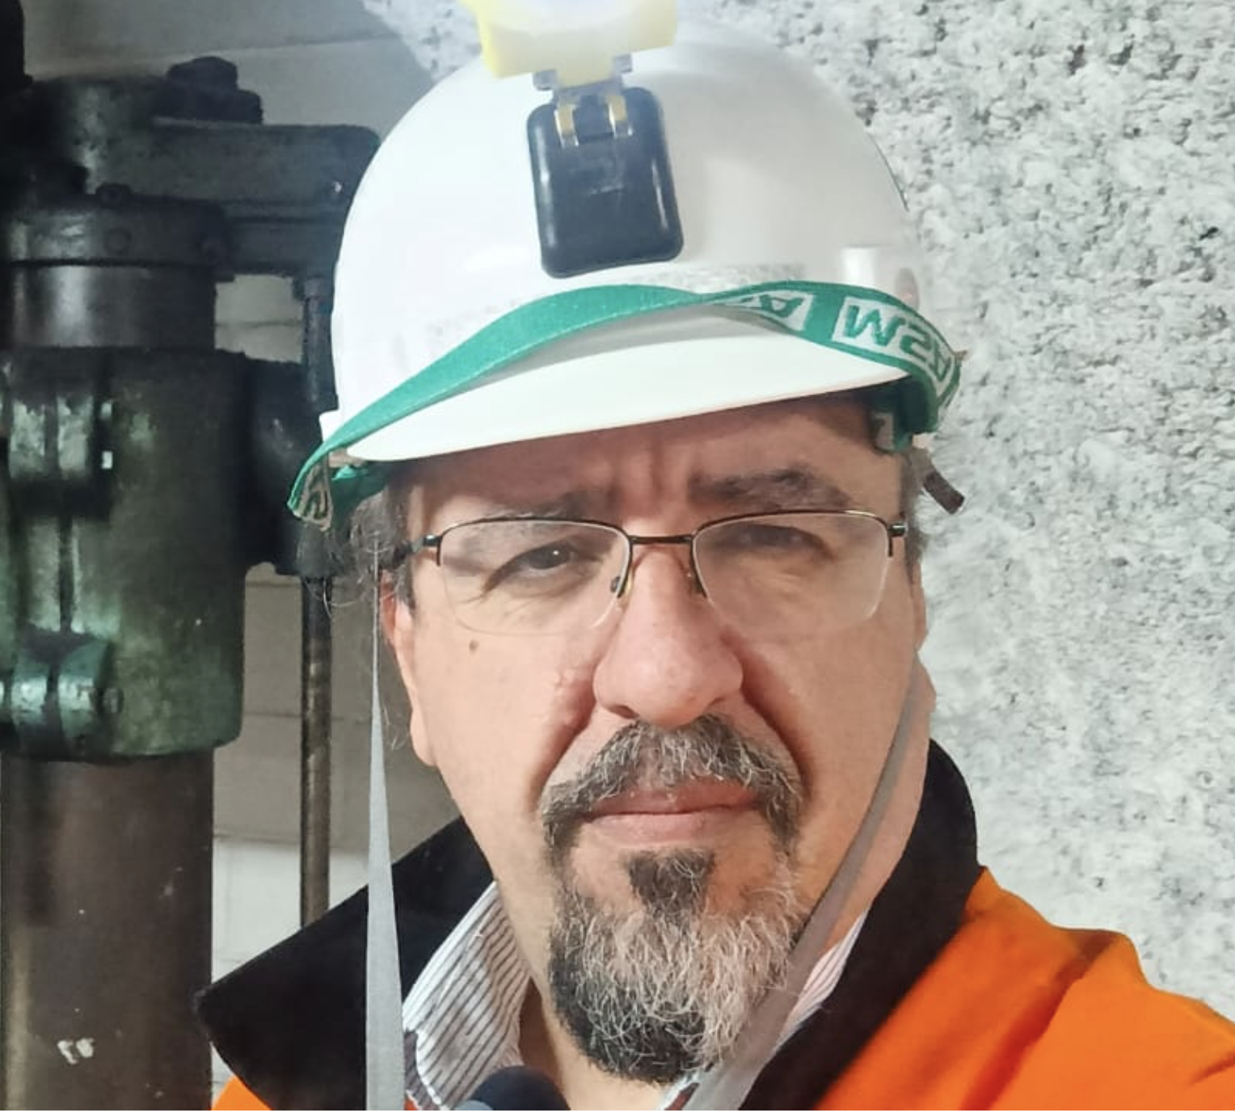
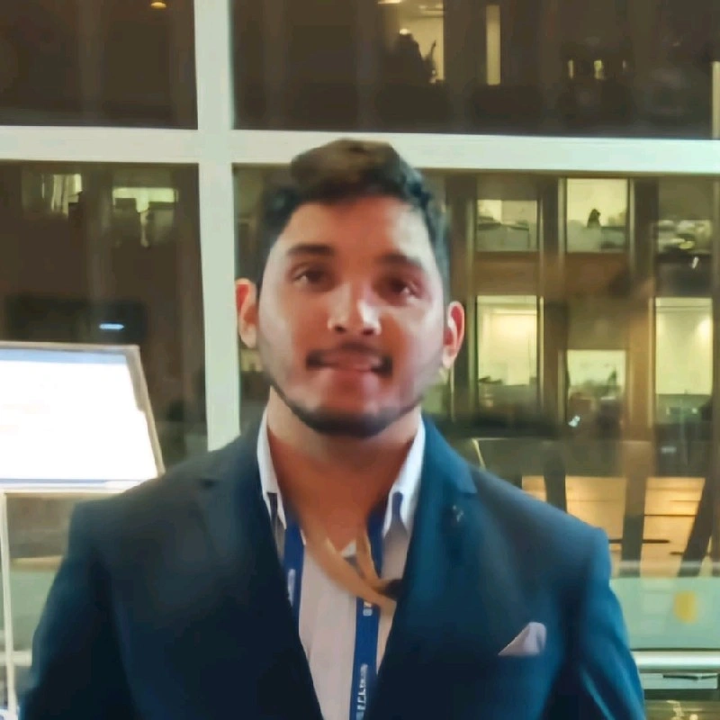




Quiénes somos
Diseñamos, construimos y presentamos gemelos digitales mineros
+15
años en software industrial minero
6
procesos mineros con gemelo digital
5
trabajos en congresos, 2022–2025
Carguío y transporte · chancado · correas y tolvas · stockpiles · flotación · filtración
Luis Jaraquemada S.
Global R&D Manager · Production Management
Epiroc Digital Solutions Division
Ing. Civil Eléctrico y MSc (USACH)
Andrés Venegas G.
Process & Data Modelling Manager
Epiroc Digital Solutions Division
Ing. Civil Mecatrónico
Trayectoria en
Notes:
Lámina de impacto. Fuente: bios del equipo a cargo del curso y trabajos en congresos 2022–2025.

Slide 3


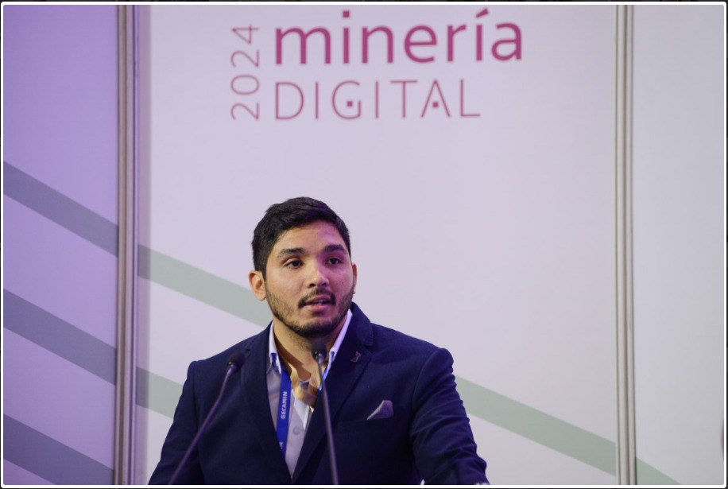
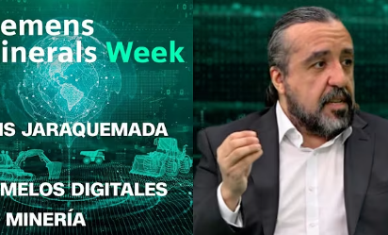


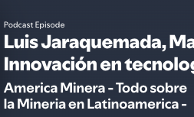
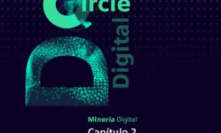


Quiénes somos
Hablamos de gemelos digitales donde la minería decide
2022 · Minería Digital
Gemelos digitales en conminución y transporte
En escenarios y medios
2022 · MAPLA–MANTEMIN
Gemelos digitales en chancado y transporte de material
2024 · Minería Digital
Gemelo digital y datos artificiales en chancado y correas
Minería Digital 2024
Siemens Minerals Week
2025 · Minería Digital
Control de producción en minería subterránea con edge computing
2025 · Procemin‑Geomet · Gecamin
Intelligent Filtering: Digital Twins as a Tool for Future Mining
Este curso reúne lo que hemos construido y presentado en la industria.
Podcast América Minera
Circle Digital · Siemens

Slide 4
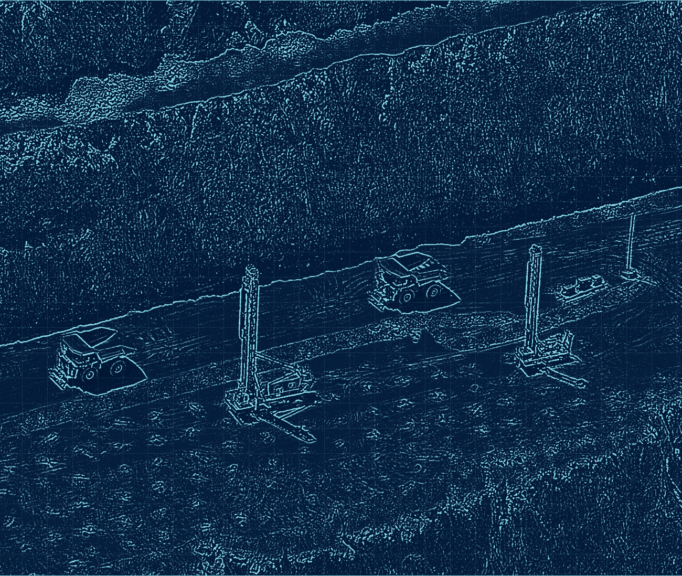
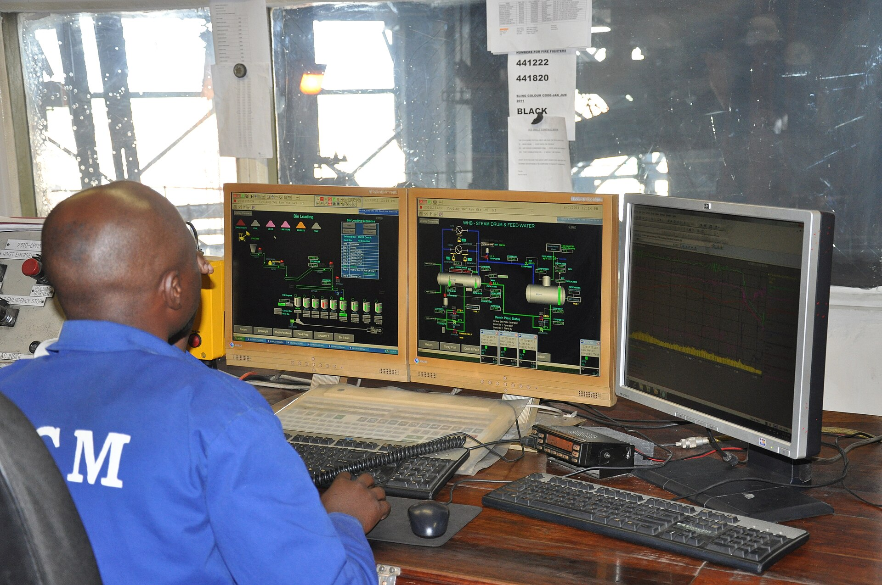
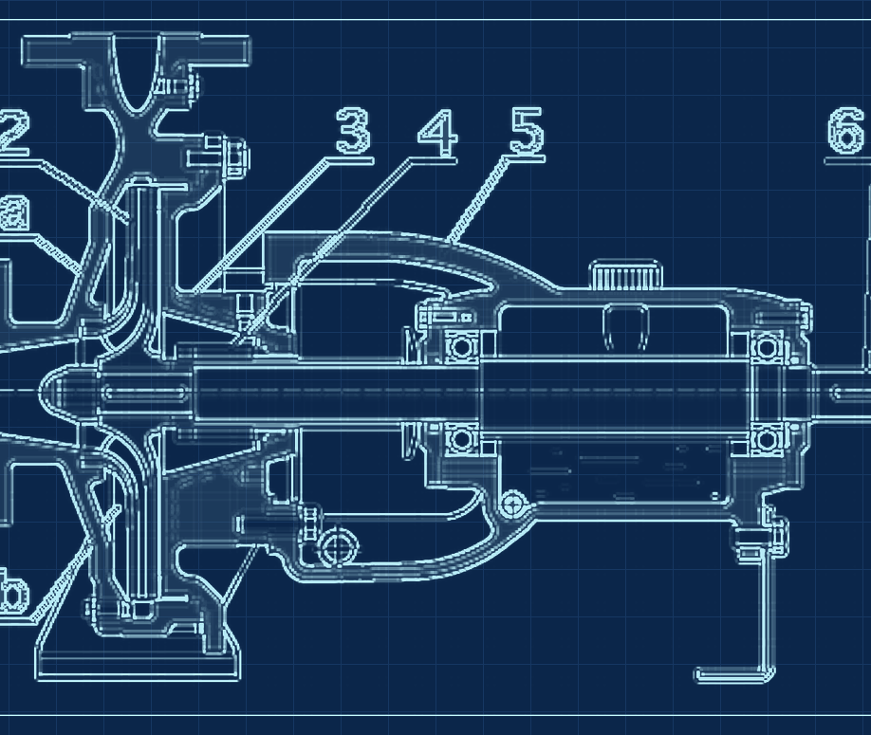
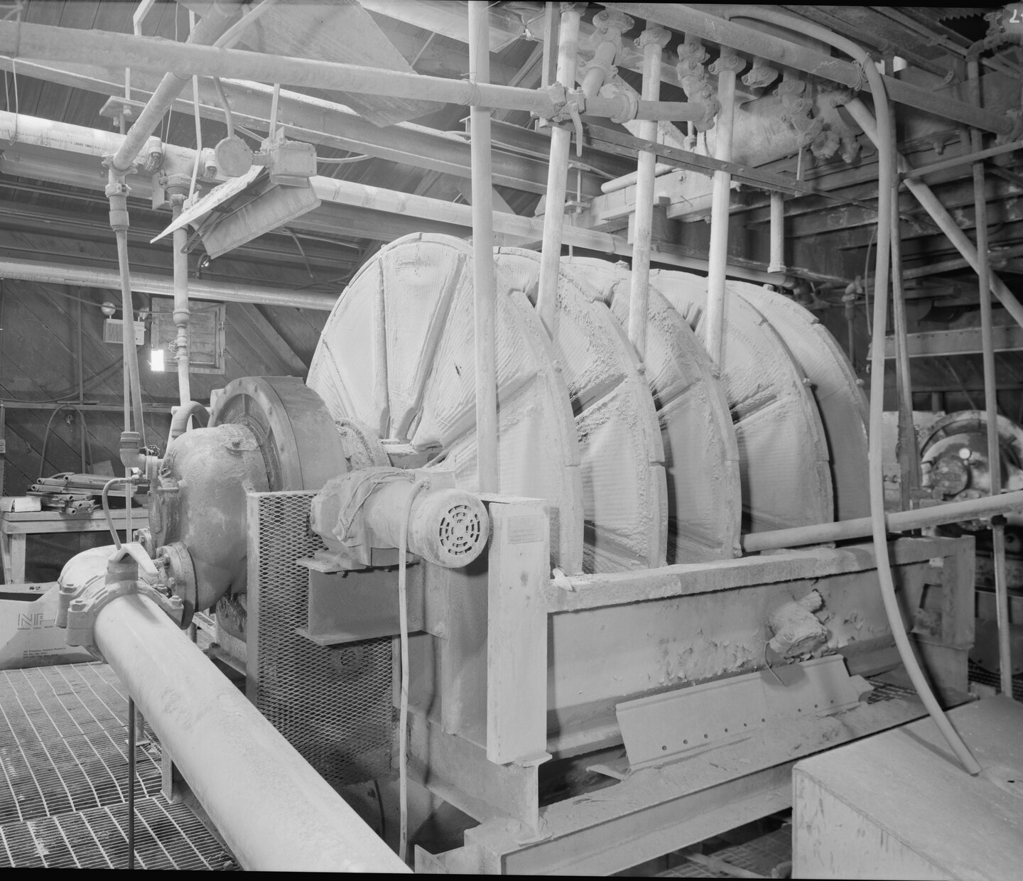
Mapa del curso
Cuatro capítulos, de lo general a lo particular
de lo general a lo particular
I Fundamentos
II Industria
III Construcción
IV Caso práctico
¿Qué es un gemelo digital y cómo se clasifica?
¿Qué soluciones existen hoy en minería?
¿Cómo se construye un gemelo y qué hay detrás del software?
¿Cómo se ve todo el curso en un solo equipo?
Definición, el cubo de IoT Analytics: niveles, fases y usos
La cadena minera, seis procesos y el software del mercado
Modelamiento, integración multiproveedor, ejecución en edge y nube
Todo el curso aplicado a un filtro hiperbárico, de la física a la demo en vivo
Notes:
Mapa del curso de lo general a lo particular: conceptos, soluciones de la industria, cómo se construye un gemelo (en general) y el caso del filtro, que recorre todo lo anterior y termina en el taller.

Slide 5
CAPÍTULO II
Industria
¿Qué soluciones existen hoy en minería?
01
La cadena minera y sus gemelos
02
Tres familias de soluciones
03
Seis procesos, seis casos
04
El software del mercado y qué lleva por dentro
I · Fundamentos
II · Industria
III · Construcción
IV · Caso práctico
Notes:
Apertura del capítulo II: qué pregunta responde, los temas que cubre y el avance del curso.

Slide 6
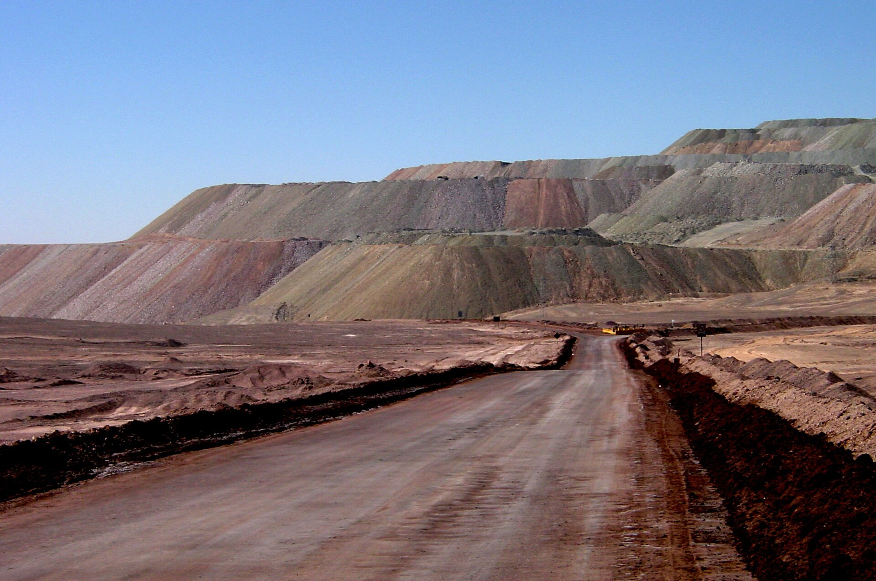
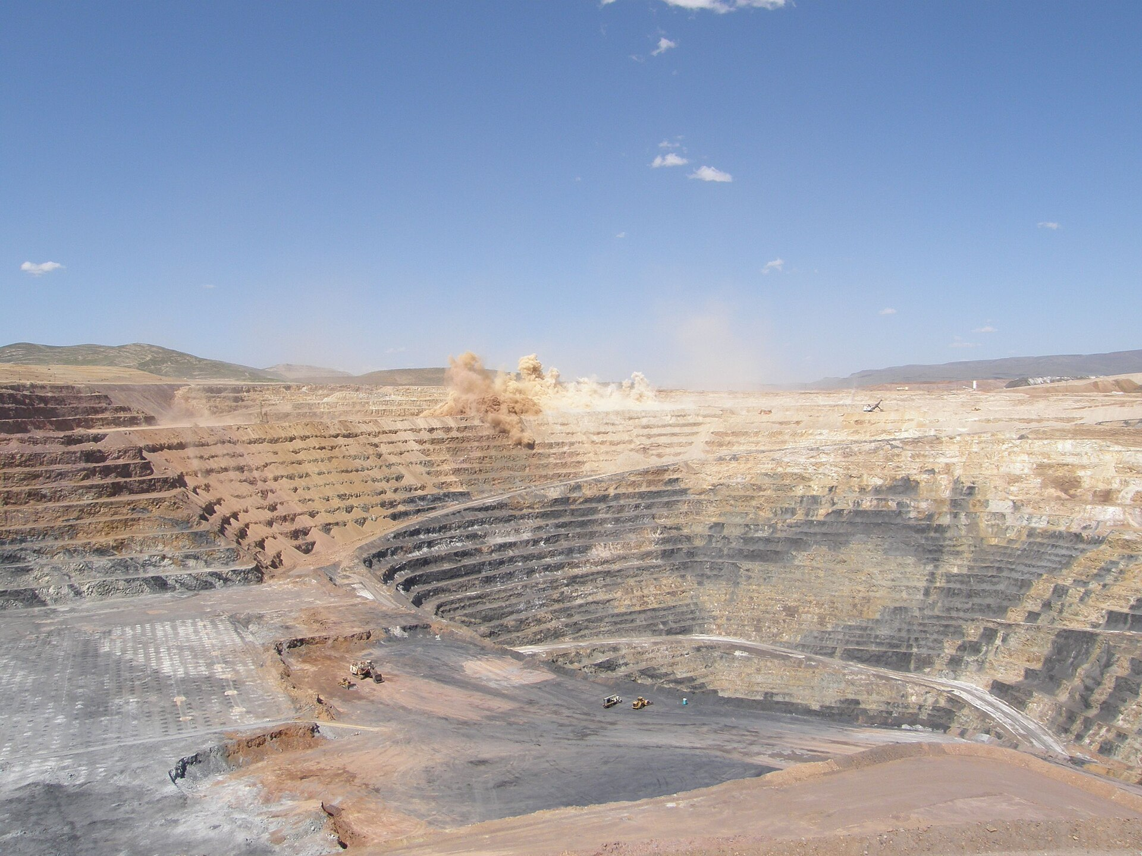
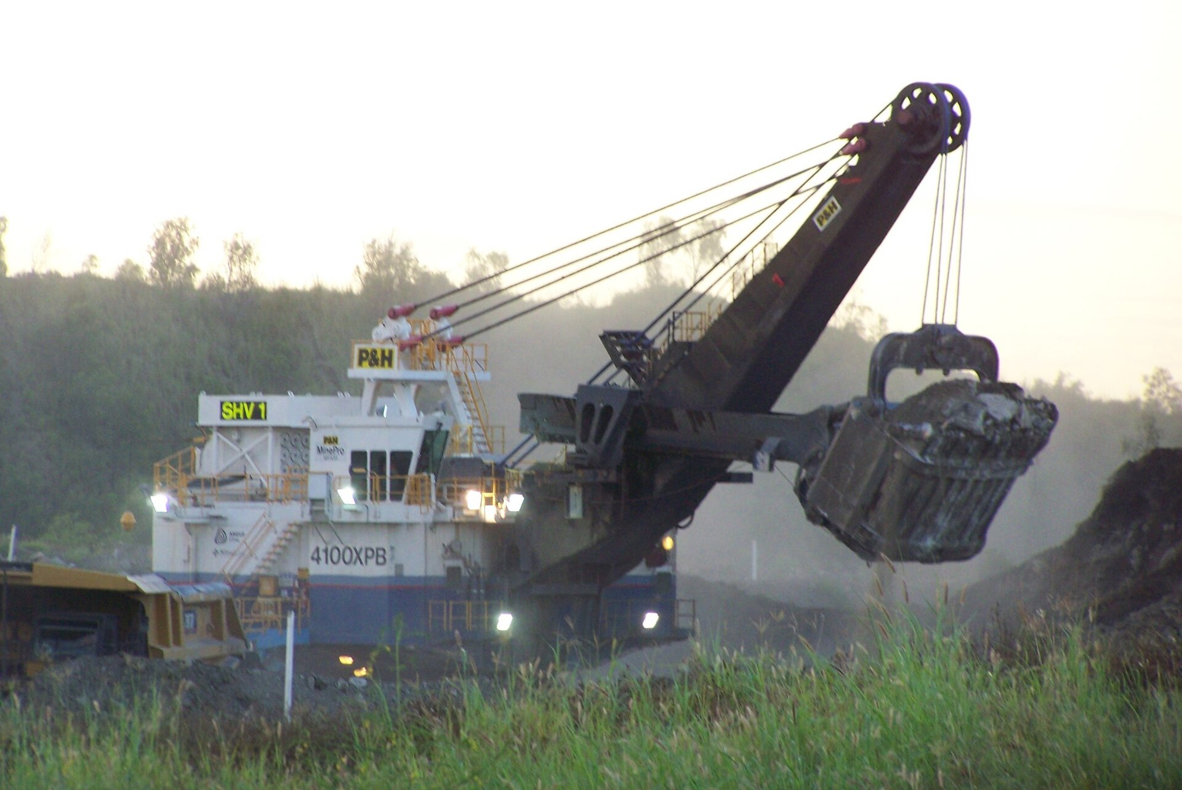
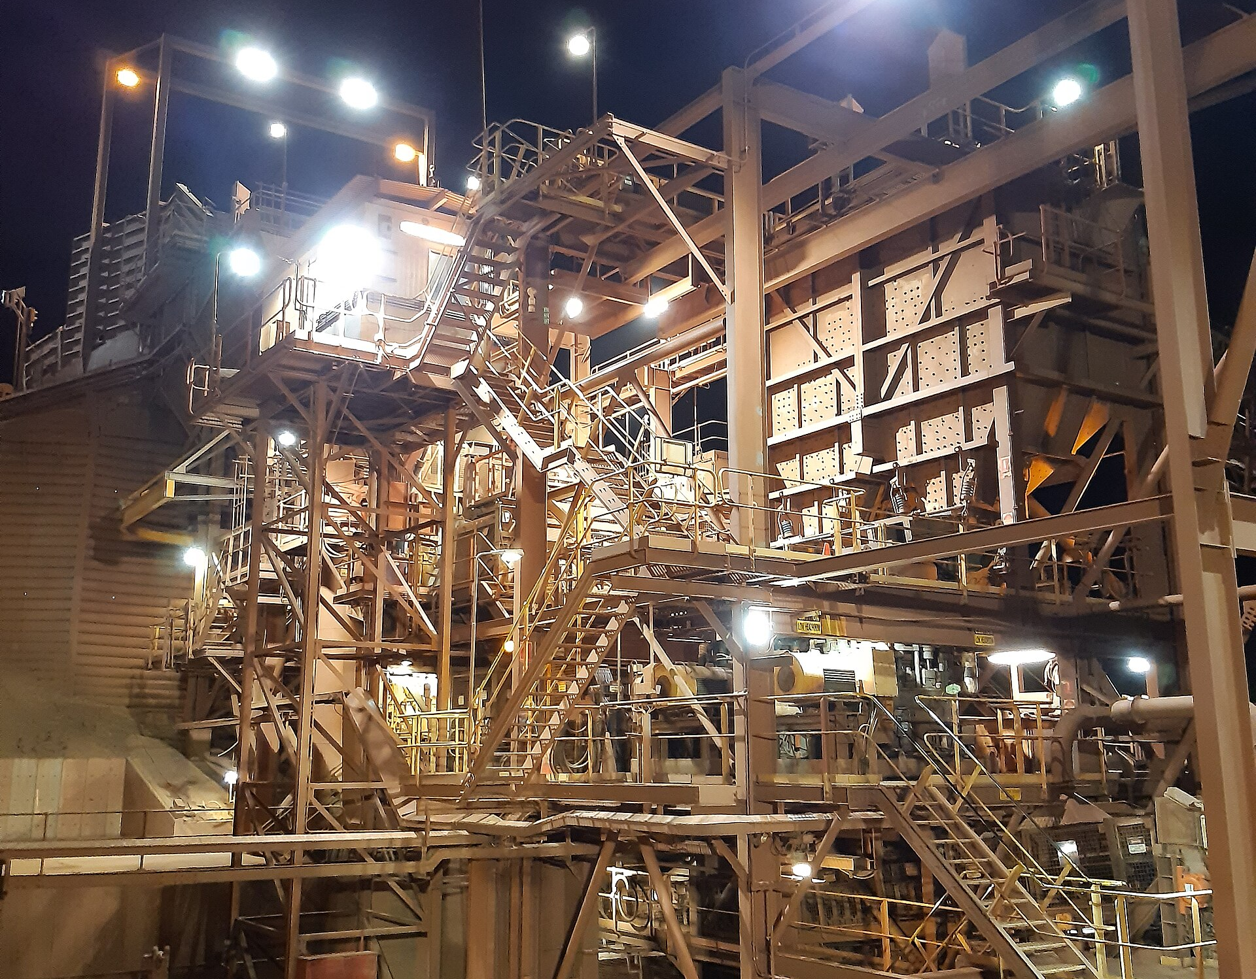
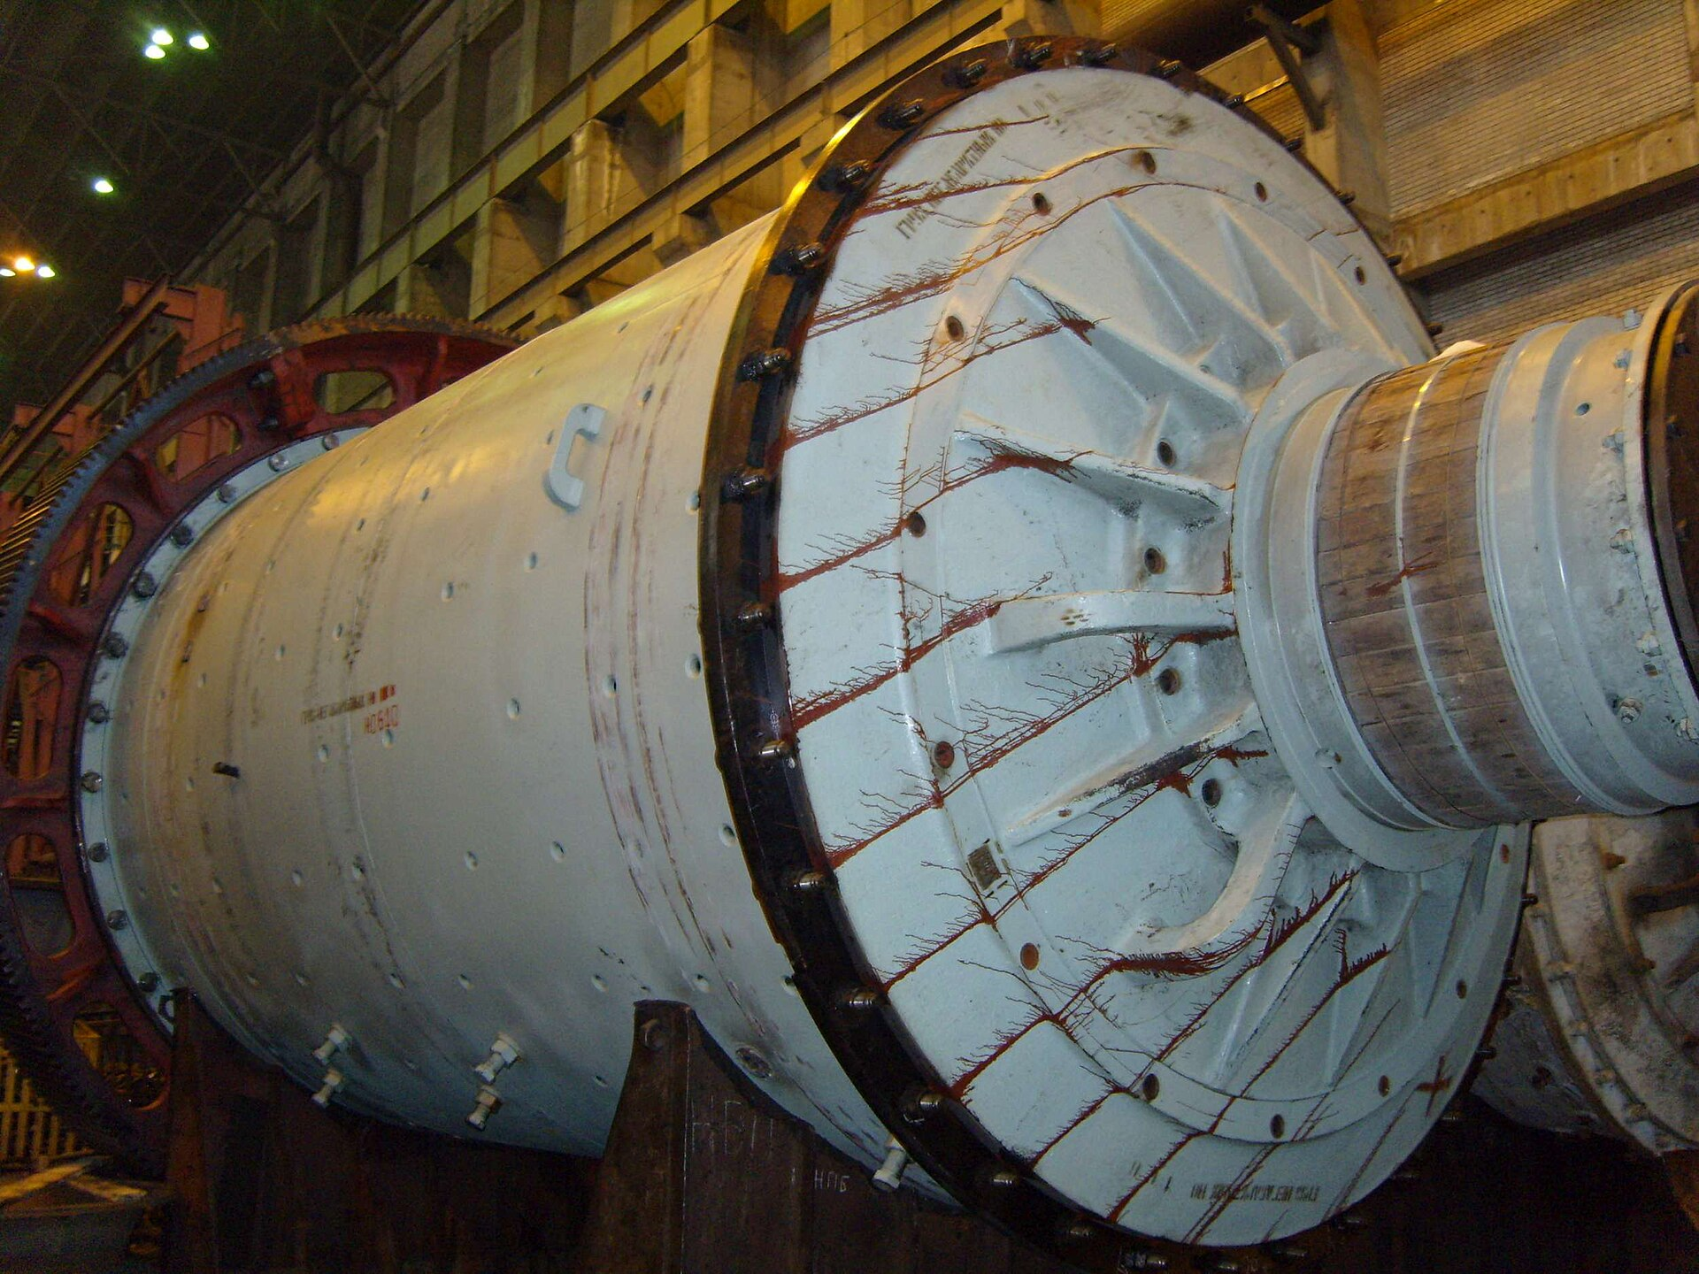
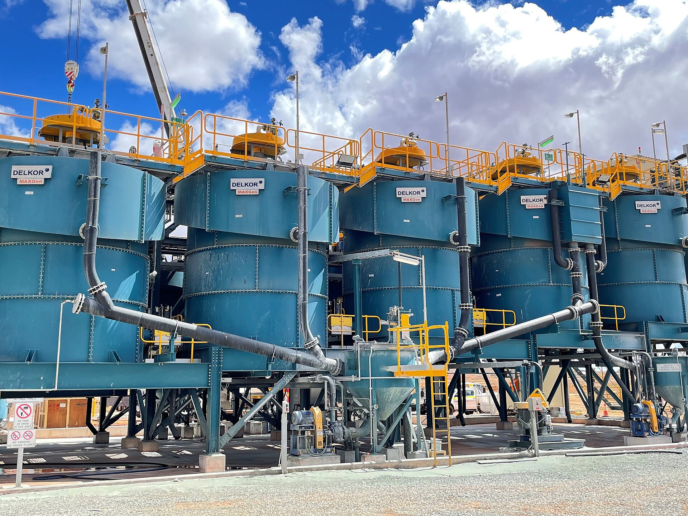
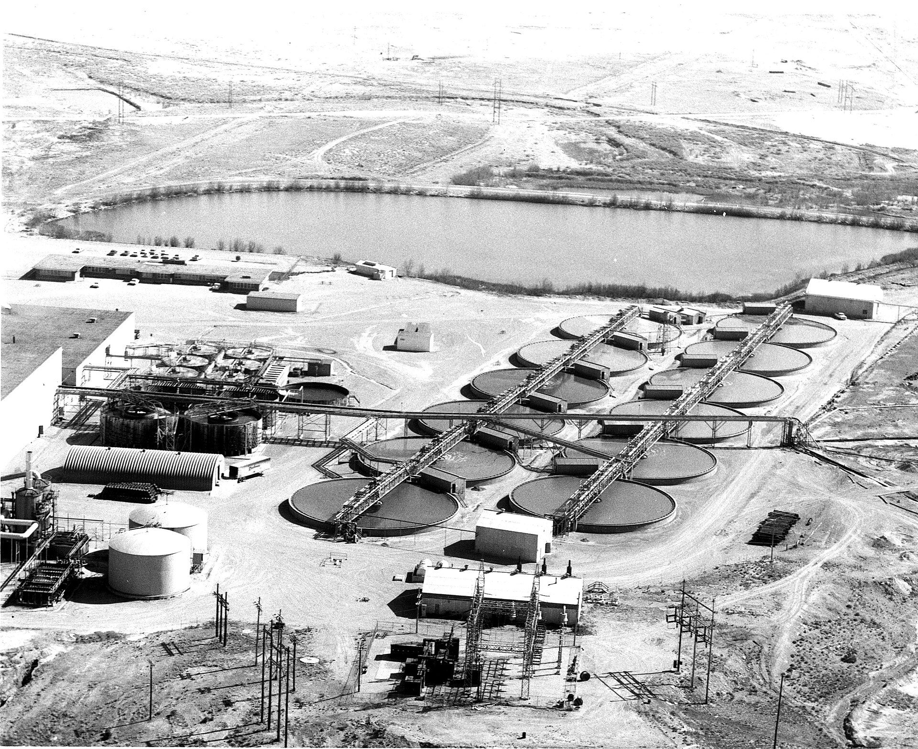
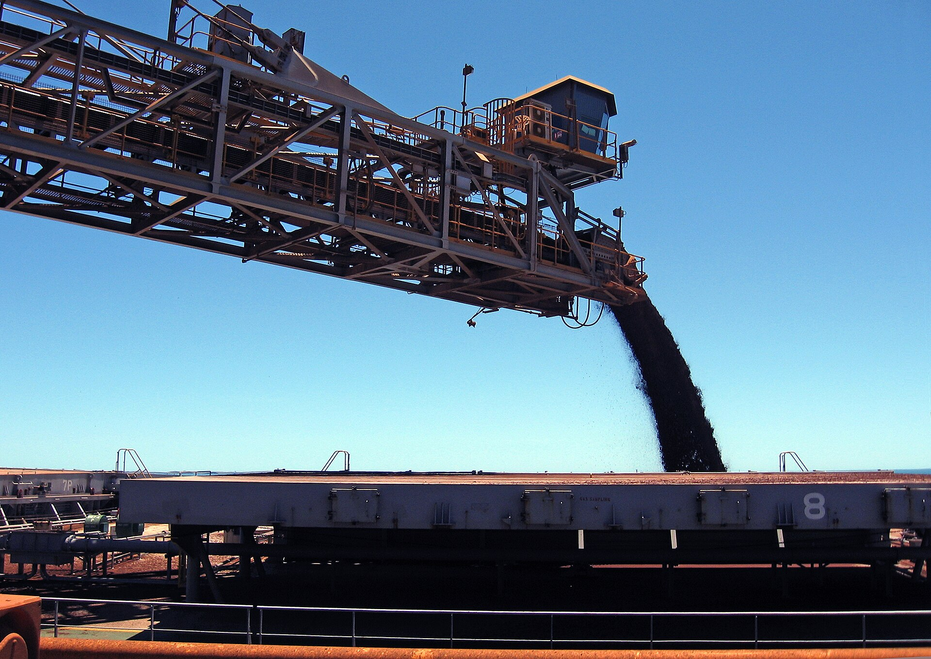
Hay gemelos en cada eslabón de la cadena, pero rara vez conectados entre sí
II · INDUSTRIA — LA CADENA MINERA
Del yacimiento al puerto, cada proceso tiene sus propios gemelos, con distinto grado de conexión. Pocas faenas los unen en uno solo: ese es el nivel multisistema del cubo.
Geología y planificación
Perforación y tronadura
Carguío y transporte
Chancado y correas
Molienda
Flotación
Espesamiento y relaves
Puerto
modelo de bloques y plan
diseño de mallas
despacho y simulación de flota
monitoreo de condición
control avanzado
control y recuperación
agua y estabilidad
acopio y embarque
Modelo
Modelo
Sombra
Sombra
Gemelo
Gemelo
Sombra
Sombra
Modelo
Sombra
Gemelo
grado típico de los gemelos que hoy se ven en cada eslabón
Eslabones y grado típico: lectura propia a partir de los casos del curso · imágenes: Wikimedia Commons (autores en las notas)
✓ I · Fundamentos
▶ II · Industria
III · Construcción
IV · Caso práctico
1/18 · Gemelos Digitales para Minería 4.0 · 19
Notes:
Recorrido de la cadena de valor del cobre a rajo abierto (la subterránea se ve en su propia lámina). El grado es el típico de lo que hoy se ve publicado: en geología y tronadura predominan los modelos (diseño y simulación fuera de línea); en carguío, chancado, relaves y puerto, sombras (datos en vivo, decide la persona); en molienda y flotación hay control avanzado que actúa sobre la planta. Mensaje: hay gemelos en todos lados, pero rara vez conectados; integrarlos es el nivel multisistema. Imágenes: rajo Escondida, P. Bachelot (CC BY-SA 3.0); tronadura Twin Creeks; pala P&H 4100XPB, Sansumaria (CC BY-SA 3.0); chancador primario Brockman 2; molino, V. Bukharov (CC BY-SA 4.0); celdas DELKOR, Nina111955 (CC BY-SA 4.0); espesadores; cargador de barcos, C. Hargrave/CSIRO (CC BY 3.0). Detalle en imagenes/CREDITOS.md.

Slide 7
Cinco capas tecnológicas sostienen un gemelo, y la integración es la que más cuesta
II · INDUSTRIA — ARQUITECTURA
Los datos suben desde los equipos hasta las aplicaciones, y las decisiones bajan por el mismo camino. En minería, el cuello de botella suele estar en conectar e integrar, no en el modelo.
datos
5
Aplicaciones
lo que usa la persona
Tableros
Recomendaciones
Control avanzado
Planificación
4
Infraestructura
dónde corre
Servidor en faena (edge)
Nube
Red industrial y LTE privada
3
Modelamiento
el gemelo propiamente tal
Físicos (Modelica, FMU)
De datos (ML)
3D
se construye en el capítulo III
2
Integración
cómo se unen las piezas
OPC UA
MQTT
Historian
API con ERP
aquí se va el esfuerzo
protocolos distintos, datos sin contexto, varios dueños
1
Fuentes de datos
de dónde sale la información
PLC y DCS
SCADA
Despacho de flota
Laboratorio
Sensores IoT
decisiones
Capas: «The end-to-end digital twin stack», IoT Analytics (2026) [1]; la minería corresponde a su contexto de operaciones industriales · tecnologías mineras: elaboración propia
✓ I · Fundamentos
▶ II · Industria
III · Construcción
IV · Caso práctico
2/18 · Gemelos Digitales para Minería 4.0 · 20
Notes:
IoT Analytics (2026) describe cinco capas (fuentes, conectividad e integración, modelamiento, infraestructura, aplicaciones) en cuatro contextos: diseño e ingeniería, operaciones industriales, edificios e infraestructura, redes y sistemas. La minería cae en operaciones industriales (SCADA, MES, historian). Los ejemplos de tecnologías por capa son ilustrativos. Mensaje: el modelo es una capa entre cinco; el mayor esfuerzo suele estar en conectar e integrar.

Slide 8



Tres familias de soluciones, y cada una cubre capas distintas
II · INDUSTRIA — FAMILIAS DE SOLUCIONES
Lo que el mercado llama «gemelo digital» suele ser una de estas tres cosas.
Plataformas de datos y operación
Simuladores y modelos
Gemelos del fabricante del equipo
Reúnen y ordenan los datos de toda la faena y los muestran en salas de control.
Representan la mina o el proceso para probar escenarios y decisiones.
Vigilan y optimizan un equipo específico con el conocimiento de quien lo diseñó.
Ej.: historian, plataformas IIoT, tableros de operación
Ej.: modelo geológico y plan minero, simulación de flota, simuladores de proceso
Ej.: monitoreo de condición de camiones, molinos o bombas; control del equipo
CAPAS QUE CUBRE
CAPAS QUE CUBRE
CAPAS QUE CUBRE
5 · Aplicaciones
5 · Aplicaciones
5 · Aplicaciones
4 · Infraestructura
4 · Infraestructura
4 · Infraestructura
3 · Modelamiento
3 · Modelamiento
3 · Modelamiento
2 · Integración
2 · Integración
2 · Integración
1 · Fuentes de datos
1 · Fuentes de datos
1 · Fuentes de datos
todas las capas, pero de un solo equipo
Familias y capas que cubren: elaboración propia sobre el stack de cinco capas · cobertura típica, varía por producto
✓ I · Fundamentos
▶ II · Industria
III · Construcción
IV · Caso práctico
3/18 · Gemelos Digitales para Minería 4.0 · 21
Notes:
Tres familias, sin ranking de proveedores. Plataformas de datos y operación: historian, IIoT y salas de operación; fuertes en capas 1, 2, 4 y 5, pero el modelo físico no es su foco. Simuladores y modelos: modelo geológico y plan minero, simulación de flota, simuladores de proceso (incluye Modelica); fuertes en la capa 3 y sus aplicaciones, suelen trabajar con datos cargados. Gemelos del fabricante (OEM): cubren todo el stack, pero para su propio equipo. Mensaje: un gemelo de faena casi siempre combina las tres familias, y unirlas es el trabajo del integrador (capítulo III).

Slide 9






Geología y planificación: un modelo geológico que se actualiza solo
II · INDUSTRIA — GEOLOGÍA Y PLANIFICACIÓN
PROBLEMA Y DECISIÓN
El modelo geológico envejece entre una campaña de sondajes y la siguiente. Decisión: qué bloques extraer y en qué secuencia.
DATOS
Sondajes, pozos de tronadura, mapeo de bancos y leyes de laboratorio.
MODELO
Modelo geológico implícito y modelo de bloques con geoestadística; optimización del plan.
CELDA DEL CUBO Y GRADO TÍPICO
NIVEL
Sistema
FASE
Operar
USO
Simular
TIPOS DE SOLUCIÓN
Modelamiento geológico y planificación minera; integración con el control de leyes.
Modelo
CASO PÚBLICO
BHP Olympic Dam: el primer modelo geológico integrado y «vivo», con actualizaciones casi en tiempo real. [8]
Celda del cubo y grado: lectura propia · tipos de solución: genéricos, sin ranking · imagen ilustrativa, no de la faena citada
✓ I · Fundamentos
▶ II · Industria
III · Construcción
IV · Caso práctico
4/18 · Gemelos Digitales para Minería 4.0 · 22
Notes:
Caso: Taylor et al. (2019), AusIMM. Según el resumen, el valor es «el primer modelo geológico totalmente integrado y vivo» y las actualizaciones casi en tiempo real aseguran dominios geológicos robustos para el modelo de recursos. Lectura: nivel Sistema (el yacimiento), fase Operar, uso Simular. Grado Modelo: aunque se actualiza rápido, los datos se cargan por campañas y no hay acción automática sobre la operación; al actualizarse en continuo se acerca a sombra. Imagen ilustrativa: rajo Escondida.

Slide 10
Carguío y transporte: simular la flota antes de comprarla
II · INDUSTRIA — CARGUÍO Y TRANSPORTE
PROBLEMA Y DECISIÓN
Colas en palas y chancadores; camiones de más o de menos. Decisión: cuántos camiones y a qué pala.
DATOS
GPS y estado de la flota desde el despacho, tiempos de ciclo, disponibilidad.
MODELO
Simulación de eventos discretos con reglas de despacho y fallas de equipos.
CELDA DEL CUBO Y GRADO TÍPICO
NIVEL
Sistema
FASE
Diseñar
USO
Simular
TIPOS DE SOLUCIÓN
Sistemas de despacho, simuladores de flota, sistemas de transporte autónomo.
Modelo
CASO PÚBLICO
Rajo de arenas bituminosas (Canadá): escenarios con 15–25 % menos camiones y 20–70 % menos espera en los chancadores. [9]
Celda del cubo y grado: lectura propia · tipos de solución: genéricos, sin ranking · imagen ilustrativa, no de la faena citada
✓ I · Fundamentos
▶ II · Industria
III · Construcción
IV · Caso práctico
5/18 · Gemelos Digitales para Minería 4.0 · 23
Notes:
Caso: Zamani, Badiozamani y Askari-Nasab (2025), Mining Optimization Laboratory, U. de Alberta. Construyen un gemelo de toda una operación a rajo (simulación de eventos discretos de mina y planta) para evaluar inversiones como transporte autónomo o nuevas configuraciones. Según el resumen, distintos escenarios sugieren una reducción potencial de 15–25 % de la flota de camiones requerida y 20–70 % menos tiempo promedio de cola en chancadores. Son resultados de simulación, no de operación. Lectura: Sistema · Diseñar · Simular, grado Modelo. El despacho en línea, en cambio, es sombra o gemelo (Operar · Orquestar).

Slide 11
Molienda: probar el control en el gemelo antes de tocar la planta
II · INDUSTRIA — CHANCADO, CORREAS Y MOLIENDA
PROBLEMA Y DECISIÓN
La molienda suele ser el cuello de botella de la concentradora. Decisión: consignas de alimentación, velocidad y agua.
DATOS
Potencia, presión de descansos, tonelaje, granulometría.
MODELO
Modelo dinámico del circuito y control predictivo (MPC).
CELDA DEL CUBO Y GRADO TÍPICO
NIVEL
Proceso
FASE
Construir
USO
Emular
TIPOS DE SOLUCIÓN
Control avanzado de procesos, simuladores dinámicos, monitoreo de condición de correas y molinos.
Gemelo
CASO PÚBLICO
Boliden Aitik (Suecia) con ABB: gemelo de la conminución para evaluar estrategias de control antes de implementarlas. [10]
Celda del cubo y grado: lectura propia · tipos de solución: genéricos, sin ranking · imagen ilustrativa, no de la faena citada
✓ I · Fundamentos
▶ II · Industria
III · Construcción
IV · Caso práctico
6/18 · Gemelos Digitales para Minería 4.0 · 24
Notes:
Caso: Mining Digital (enero de 2024): en Aitik (cobre, Suecia) un gemelo que representa el proceso de conminución se usó para evaluar distintas estrategias de control frente a varios escenarios de proceso. Según páginas de ABB (vistas en el buscador), el modelo del circuito corre en Dymola, una herramienta Modelica: conecta con el capítulo III. Lectura: Proceso · Construir · Emular (el control real se prueba contra la planta virtual). En operación, el control avanzado actúa sobre el molino: grado Gemelo.

Slide 12
Flotación: un gemelo que ajusta la recuperación en tiempo real
II · INDUSTRIA — FLOTACIÓN
PROBLEMA Y DECISIÓN
La recuperación cambia con el mineral que llega. Decisión: aire, nivel de espuma y reactivos.
DATOS
Análisis de leyes en línea, flujos, niveles y cámaras de espuma.
MODELO
Híbrido: modelos de proceso con aprendizaje automático y control avanzado.
CELDA DEL CUBO Y GRADO TÍPICO
NIVEL
Proceso
FASE
Optimizar
USO
Orquestar
TIPOS DE SOLUCIÓN
Control avanzado, sensores virtuales (soft-sensors), analizadores en línea.
Gemelo
CASO PÚBLICO
MMG Dugald River (zinc, Australia) con Hatch: la inversión se pagó en menos de tres meses. [11]
Celda del cubo y grado: lectura propia · tipos de solución: genéricos, sin ranking · imagen ilustrativa, no de la faena citada
✓ I · Fundamentos
▶ II · Industria
III · Construcción
IV · Caso práctico
7/18 · Gemelos Digitales para Minería 4.0 · 25
Notes:
Caso: MMG (julio de 2026). Gemelo del proceso de flotación que combina modelos de proceso, aprendizaje automático y control avanzado de procesos, desarrollado con Hatch; según MMG, la inversión se recuperó en menos de tres meses desde la puesta en marcha (cifra de la empresa, no auditada). Lectura: Proceso · Optimizar · Orquestar, grado Gemelo porque actúa sobre la planta.

Slide 13
Relaves: un gemelo vivo de la estabilidad del depósito
II · INDUSTRIA — ESPESAMIENTO, RELAVES Y AGUA
PROBLEMA Y DECISIÓN
La estabilidad del tranque y el agua que se recupera. Decisión: dónde depositar y cuándo alertar.
DATOS
Piezómetros, inclinómetros, topografía, densidad de la descarga.
MODELO
Modelo geotécnico 3D y balance de agua del depósito.
CELDA DEL CUBO Y GRADO TÍPICO
NIVEL
Sistema
FASE
Operar
USO
Predecir
TIPOS DE SOLUCIÓN
Modelamiento geotécnico, monitoreo geotécnico, control de espesadores.
Sombra
CASO PÚBLICO
Seequent: los piezómetros y el monitoreo guían el modelo 3D del depósito y definen un gemelo «vivo». [12]
Celda del cubo y grado: lectura propia · tipos de solución: genéricos, sin ranking · imagen ilustrativa, no de la faena citada
✓ I · Fundamentos
▶ II · Industria
III · Construcción
IV · Caso práctico
8/18 · Gemelos Digitales para Minería 4.0 · 26
Notes:
Caso: Seequent (charla de Pieter Neethling, 2021, actualizada 2022; fuente de proveedor). Instrumentos como piezómetros guían la construcción del gemelo 3D del depósito y lo hacen más preciso; en conjunto, los resultados definen un gemelo vivo. Lectura: Sistema · Operar · Predecir, grado Sombra: los datos llegan solos y la decisión es de los ingenieros.

Slide 14
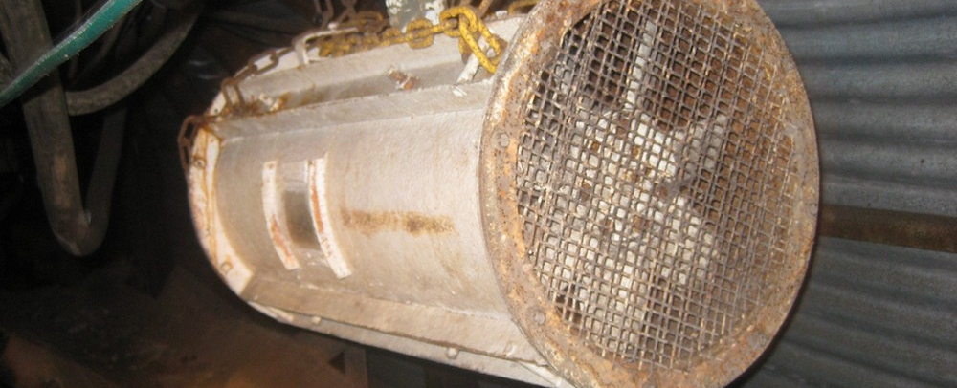
Subterránea: ventilación que sigue a la demanda
II · INDUSTRIA — MINA SUBTERRÁNEA
PROBLEMA Y DECISIÓN
La ventilación consume mucha energía y define la seguridad. Decisión: cuánto aire enviar a cada sector.
DATOS
Caudal, temperatura, calidad del aire, ubicación de personas y equipos.
MODELO
Red de ventilación calibrada con mediciones en vivo.
CELDA DEL CUBO Y GRADO TÍPICO
NIVEL
Proceso
FASE
Operar
USO
Orquestar
TIPOS DE SOLUCIÓN
Ventilación bajo demanda, sistemas de localización, telemetría de equipos.
Gemelo
CASO PÚBLICO
Vuma: simulación calibrada con mediciones en vivo para ajustar el aire dentro de límites seguros. [13]
Celda del cubo y grado: lectura propia · tipos de solución: genéricos, sin ranking · imagen ilustrativa, no de la faena citada
✓ I · Fundamentos
▶ II · Industria
III · Construcción
IV · Caso práctico
9/18 · Gemelos Digitales para Minería 4.0 · 27
Notes:
Caso: Visagie (MechChem Africa, mayo de 2026; el autor dirige Vuma Software). Combina una simulación calibrada con mediciones en vivo de caudal, temperatura y calidad del aire, permite comparar desempeño esperado y real y ver el efecto de un ajuste antes de hacerlo; apoya la gestión activa del aire dentro de límites seguros. Lectura: Proceso · Operar · Orquestar. Grado Gemelo si el ajuste es automático; la fuente dice «apoya», así que hay que preguntar en cada faena.

Slide 15




Seis empresas ofrecen gemelos para la minería, y cada una parte de un lugar distinto
II · INDUSTRIA — OFERTA DEL MERCADO
Ninguna cubre toda la cadena. Cada una nació en un mundo distinto (datos, automatización, control, accionamientos, mina, geología) y desde ahí ofrece su gemelo.
Geología y plan
Operación mina
Planta de proceso
Datos y operación integrada
AVEVA Schneider Electric
fuerte en datos de operación
Siemens
fuerte en ingeniería y automatización
ABB
fuerte en control y electrificación
Innomotics
fuerte en accionamientos y DigiMine
Hexagon
fuerte en mina: plan, flota y seguridad
Dassault Systèmes
fuerte en geología y modelo de la mina
oferta principal
oferta parcial
Además, fabricantes de equipos (Metso, FLSmidth, ANDRITZ) ofrecen gemelos de sus propios equipos de proceso.
Selección de empresas: syllabus del curso (presencia en grandes mineras, cobertura del stack y casos públicos) · cobertura: lectura propia de su oferta pública, sin ranking
✓ I · Fundamentos
▶ II · Industria
III · Construcción
IV · Caso práctico
10/18 · Gemelos Digitales para Minería 4.0 · 28
Notes:
Las seis empresas del curso, elegidas por presencia en grandes mineras, cobertura del stack y casos públicos documentados. No es un ranking ni cuotas de mercado. Cada una parte de su origen: AVEVA (Schneider Electric) desde los datos de operación; Siemens desde la ingeniería y la automatización; ABB desde el control de procesos y la electrificación; Innomotics (hoy independiente de Siemens) desde los accionamientos de molinos y correas y su portafolio DigiMine; Hexagon desde la mina (planificación, flota y seguridad); Dassault Systèmes desde la geología y el modelo de la mina. La cobertura por zona es una lectura propia de su oferta pública. Los fabricantes de equipos (Metso con Geminex, FLSmidth, ANDRITZ) ofrecen gemelos de sus propios equipos; ANDRITZ es el fabricante del filtro del capítulo IV.

Slide 16
AVEVA: el gemelo nace de los datos de operación
II · INDUSTRIA — AVEVA
Parte de los datos: reúne todas las señales de la faena en un historian y desde ahí monta tableros, analítica y salas de operación.
OFERTA PRINCIPAL PARA MINERÍA
CAPAS DEL STACK QUE CUBRE
AVEVA PI System
historian: guarda y ordena las series de tiempo de toda la faena
5 · Aplicaciones
4 · Infraestructura
3 · Modelo
AVEVA Unified Operations Center
sala de operación integrada con tableros e indicadores
2 · Integración
1 · Fuentes
AVEVA Process Simulation
simulador de procesos para diseño y operación
QUÉ MODELO LLEVA POR DENTRO
series de tiempo y modelos de datos; simulación de procesos como complemento
CASO PÚBLICO
Ok Tedi (Papúa Nueva Guinea): con PI System, recuperación de cobre +2,4 % y de oro +7,4 %. [14]
Productos: oferta pública de la empresa (nombres pueden cambiar) · capas y modelo: lectura propia · sin ranking ni cuotas de mercado
✓ I · Fundamentos
▶ II · Industria
III · Construcción
IV · Caso práctico
11/18 · Gemelos Digitales para Minería 4.0 · 29
Notes:
AVEVA (Schneider Electric): fuerte en datos de operación. Parte de los datos: reúne todas las señales de la faena en un historian y desde ahí monta tableros, analítica y salas de operación. Productos: AVEVA PI System: historian: guarda y ordena las series de tiempo de toda la faena; AVEVA Unified Operations Center: sala de operación integrada con tableros e indicadores; AVEVA Process Simulation: simulador de procesos para diseño y operación. Por dentro: series de tiempo y modelos de datos; simulación de procesos como complemento. Caso: Ok Tedi (Papúa Nueva Guinea): con PI System, recuperación de cobre +2,4 % y de oro +7,4 %. El objetivo no es aprender a usar estos productos, sino reconocer qué tipo de modelo llevan dentro: eso es lo que se abre en el capítulo III. Verificar nombres de producto antes de presentar.

Slide 17
Siemens: el gemelo nace de la ingeniería y la automatización
II · INDUSTRIA — SIEMENS
Parte de la ingeniería de la planta y del control: el mismo modelo acompaña el diseño, la construcción y la operación.
OFERTA PRINCIPAL PARA MINERÍA
CAPAS DEL STACK QUE CUBRE
Siemens Xcelerator
portafolio que agrupa software y automatización
5 · Aplicaciones
4 · Infraestructura
3 · Modelo
COMOS
ingeniería de planta: el «modelo de datos» de todos sus equipos
2 · Integración
1 · Fuentes
gPROMS
simulación avanzada de procesos con ecuaciones físicas
QUÉ MODELO LLEVA POR DENTRO
ecuaciones físicas de proceso y modelo de ingeniería de la planta
CASO PÚBLICO
Anglo American Quellaveco (Perú): gemelos de molienda, flotación, relaves, agua y energía sobre COMOS. [15]
Productos: oferta pública de la empresa (nombres pueden cambiar) · capas y modelo: lectura propia · sin ranking ni cuotas de mercado
✓ I · Fundamentos
▶ II · Industria
III · Construcción
IV · Caso práctico
12/18 · Gemelos Digitales para Minería 4.0 · 30
Notes:
Siemens: fuerte en ingeniería y automatización. Parte de la ingeniería de la planta y del control: el mismo modelo acompaña el diseño, la construcción y la operación. Productos: Siemens Xcelerator: portafolio que agrupa software y automatización; COMOS: ingeniería de planta: el «modelo de datos» de todos sus equipos; gPROMS: simulación avanzada de procesos con ecuaciones físicas. Por dentro: ecuaciones físicas de proceso y modelo de ingeniería de la planta. Caso: Anglo American Quellaveco (Perú): gemelos de molienda, flotación, relaves, agua y energía sobre COMOS. El objetivo no es aprender a usar estos productos, sino reconocer qué tipo de modelo llevan dentro: eso es lo que se abre en el capítulo III. Verificar nombres de producto antes de presentar.

Slide 18
ABB: el gemelo vive dentro del control de procesos
II · INDUSTRIA — ABB
Parte del control de procesos: un modelo dinámico dentro del control avanzado ajusta la planta cada pocos segundos.
OFERTA PRINCIPAL PARA MINERÍA
CAPAS DEL STACK QUE CUBRE
ABB Ability Expert Optimizer
control avanzado de molienda y flotación (control predictivo)
5 · Aplicaciones
4 · Infraestructura
3 · Modelo
ABB Ability Performance Optimization
servicio que mide y mejora el desempeño de la planta
2 · Integración
1 · Fuentes
Accionamientos y electrificación
molinos sin engranajes, transporte y sistemas eléctricos
QUÉ MODELO LLEVA POR DENTRO
modelo dinámico dentro de un control predictivo (MPC), con aprendizaje automático
CASO PÚBLICO
Boliden Aitik (Suecia): el control se probó en un gemelo de la conminución antes de aplicarlo. [10]
Productos: oferta pública de la empresa (nombres pueden cambiar) · capas y modelo: lectura propia · sin ranking ni cuotas de mercado
✓ I · Fundamentos
▶ II · Industria
III · Construcción
IV · Caso práctico
13/18 · Gemelos Digitales para Minería 4.0 · 31
Notes:
ABB: fuerte en control y electrificación. Parte del control de procesos: un modelo dinámico dentro del control avanzado ajusta la planta cada pocos segundos. Productos: ABB Ability Expert Optimizer: control avanzado de molienda y flotación (control predictivo); ABB Ability Performance Optimization: servicio que mide y mejora el desempeño de la planta; Accionamientos y electrificación: molinos sin engranajes, transporte y sistemas eléctricos. Por dentro: modelo dinámico dentro de un control predictivo (MPC), con aprendizaje automático. Caso: Boliden Aitik (Suecia): el control se probó en un gemelo de la conminución antes de aplicarlo. El objetivo no es aprender a usar estos productos, sino reconocer qué tipo de modelo llevan dentro: eso es lo que se abre en el capítulo III. Verificar nombres de producto antes de presentar.

Slide 19
Innomotics: el gemelo nace de lo que mueve la mina y la planta
II · INDUSTRIA — INNOMOTICS
Parte de lo que mueve la mina y la planta: los accionamientos de molinos y correas, y desde ahí un portafolio digital para la operación.
OFERTA PRINCIPAL PARA MINERÍA
CAPAS DEL STACK QUE CUBRE
DigiMine Process Twin
simula los activos principales para probar escenarios what-if y eliminar cuellos de botella
5 · Aplicaciones
4 · Infraestructura
3 · Modelo
DigiMine YardMaster
canchas de acopio: operación autónoma de máquinas, trazabilidad y planificación
2 · Integración
1 · Fuentes
Accionamientos sin engranajes
para molinos y correas, con sus motores y su automatización
QUÉ MODELO LLEVA POR DENTRO
simulación de activos y procesos; modelos de los accionamientos y su control
CASO PÚBLICO
Anglo American Quellaveco: representación digital de toda la operación, del rajo al puerto, y accionamientos sin engranajes de cuatro molinos y la correa overland. [16]
Productos: oferta pública de la empresa (nombres pueden cambiar) · capas y modelo: lectura propia · sin ranking ni cuotas de mercado
✓ I · Fundamentos
▶ II · Industria
III · Construcción
IV · Caso práctico
14/18 · Gemelos Digitales para Minería 4.0 · 32
Notes:
Innomotics: fuerte en accionamientos y digitalización minera. Parte de lo que mueve la mina y la planta: los accionamientos de molinos y correas, y desde ahí un portafolio digital para la operación. Productos: DigiMine Process Twin: simula los activos principales para probar escenarios what-if y eliminar cuellos de botella; DigiMine YardMaster: canchas de acopio: operación autónoma de máquinas, trazabilidad y planificación; Accionamientos sin engranajes: para molinos y correas, con sus motores y su automatización. Por dentro: simulación de activos y procesos; modelos de los accionamientos y su control. Caso: Anglo American Quellaveco: representación digital de toda la operación, del rajo al puerto, y accionamientos sin engranajes de cuatro molinos y la correa overland. El objetivo no es aprender a usar estos productos, sino reconocer qué tipo de modelo llevan dentro: eso es lo que se abre en el capítulo III. Verificar nombres de producto antes de presentar.

Slide 20
Hexagon: el gemelo de la mina, del plan a la flota
II · INDUSTRIA — HEXAGON
Parte de la mina: del modelo geológico y el plan a la flota en terreno y la seguridad del operador.
OFERTA PRINCIPAL PARA MINERÍA
CAPAS DEL STACK QUE CUBRE
HxGN MinePlan
modelamiento geológico y planificación minera
5 · Aplicaciones
4 · Infraestructura
3 · Modelo
HxGN MineOperate OP Pro
gestión de flota y despacho en tiempo real
2 · Integración
1 · Fuentes
HxGN MineProtect
anticolisión y alerta de fatiga del operador
QUÉ MODELO LLEVA POR DENTRO
geoestadística y optimización del plan; despacho en línea
CASO PÚBLICO
BUMA (carbón, Indonesia): 150 equipos con OP Pro, operando en régimen en tres meses. [17]
Productos: oferta pública de la empresa (nombres pueden cambiar) · capas y modelo: lectura propia · sin ranking ni cuotas de mercado
✓ I · Fundamentos
▶ II · Industria
III · Construcción
IV · Caso práctico
15/18 · Gemelos Digitales para Minería 4.0 · 33
Notes:
Hexagon: fuerte en mina: plan, flota y seguridad. Parte de la mina: del modelo geológico y el plan a la flota en terreno y la seguridad del operador. Productos: HxGN MinePlan: modelamiento geológico y planificación minera; HxGN MineOperate OP Pro: gestión de flota y despacho en tiempo real; HxGN MineProtect: anticolisión y alerta de fatiga del operador. Por dentro: geoestadística y optimización del plan; despacho en línea. Caso: BUMA (carbón, Indonesia): 150 equipos con OP Pro, operando en régimen en tres meses. El objetivo no es aprender a usar estos productos, sino reconocer qué tipo de modelo llevan dentro: eso es lo que se abre en el capítulo III. Verificar nombres de producto antes de presentar.

Slide 21
Dassault Systèmes: el gemelo nace del modelo 3D de la mina
II · INDUSTRIA — DASSAULT SYSTÈMES
Parte de la representación 3D del yacimiento y la mina, y la lleva a una plataforma común para toda la cadena.
OFERTA PRINCIPAL PARA MINERÍA
CAPAS DEL STACK QUE CUBRE
GEOVIA Surpac
modelamiento geológico y diseño minero
5 · Aplicaciones
4 · Infraestructura
3 · Modelo
GEOVIA Whittle
optimización económica del pit y del plan
2 · Integración
1 · Fuentes
3DEXPERIENCE
plataforma colaborativa del «virtual twin» de la mina
QUÉ MODELO LLEVA POR DENTRO
geoestadística, optimización del plan y simulación física en la plataforma
CASO PÚBLICO
Relaves: se simula el comportamiento del depósito antes de construirlo para comparar diseños. [3]
Productos: oferta pública de la empresa (nombres pueden cambiar) · capas y modelo: lectura propia · sin ranking ni cuotas de mercado
✓ I · Fundamentos
▶ II · Industria
III · Construcción
IV · Caso práctico
16/18 · Gemelos Digitales para Minería 4.0 · 34
Notes:
Dassault Systèmes: fuerte en geología y modelo de la mina. Parte de la representación 3D del yacimiento y la mina, y la lleva a una plataforma común para toda la cadena. Productos: GEOVIA Surpac: modelamiento geológico y diseño minero; GEOVIA Whittle: optimización económica del pit y del plan; 3DEXPERIENCE: plataforma colaborativa del «virtual twin» de la mina. Por dentro: geoestadística, optimización del plan y simulación física en la plataforma. Caso: Relaves: se simula el comportamiento del depósito antes de construirlo para comparar diseños. El objetivo no es aprender a usar estos productos, sino reconocer qué tipo de modelo llevan dentro: eso es lo que se abre en el capítulo III. Verificar nombres de producto antes de presentar.

Slide 22


Detrás de cada producto hay las mismas cuatro piezas
II · INDUSTRIA — POR DENTRO
Aprender a usar un producto es aprender sus menús. Entender cómo funciona es saber qué modelo lleva, cómo lo resuelve y con qué datos: eso sirve para cualquiera de las seis empresas.
Datos y conectores
Modelo
Motor de cálculo
Interfaz y resultados
leen sensores, historian y sistemas de la faena
ecuaciones, reglas o datos que representan el activo
el solver que resuelve el modelo en el tiempo
tableros, alertas y consignas para la operación
Ej.: AVEVA PI System
Ej.: gPROMS, Surpac, MinePlan
Ej.: dentro de Expert Optimizer o gPROMS
Ej.: Unified Operations Center, 3DEXPERIENCE
En el capítulo III abrimos el modelo y el motor de cálculo: cómo se escribe un modelo físico, cómo lo resuelve el solver y cómo se conecta a datos, con herramientas abiertas.
✓ I · Fundamentos
▶ II · Industria
III · Construcción
IV · Caso práctico
17/18 · Gemelos Digitales para Minería 4.0 · 35
Notes:
Anatomía común a todos los productos vistos: datos y conectores → modelo → motor de cálculo (solver) → interfaz. Los nombres cambian; estas piezas no. El capítulo III no enseña a usar un producto: abre el modelo y el motor de cálculo, en general, con herramientas abiertas (Modelica y FMU). El capítulo IV lo aplica al filtro.

Slide 23



Tres ideas para llevarse del capítulo II
II · INDUSTRIA — CIERRE
1
2
3
DÓNDE ESTÁN
QUÉ OFRECE EL MERCADO
QUÉ HAY POR DENTRO
Hay gemelos en cada eslabón de la cadena, con distinto grado.
Pocas faenas los conectan entre sí.
Seis empresas, cada una desde su origen: datos, ingeniería, control, accionamientos, mina o geología.
Ninguna cubre toda la cadena.
Datos, modelo, motor de cálculo e interfaz.
Entender esas piezas sirve para cualquier producto.
Capítulo III · Construcción ¿Cómo se construye un gemelo, paso a paso?
✓ I · Fundamentos
▶ II · Industria
III · Construcción
IV · Caso práctico
18/18 · Gemelos Digitales para Minería 4.0 · 36
Notes:
Resumen del capítulo II. 1) La cadena minera tiene gemelos en cada eslabón, pero rara vez conectados. 2) Las seis empresas y su oferta, cada una desde su origen. 3) Todo software tiene las mismas cuatro piezas. Puente: en el capítulo III abrimos la caja del modelo y del motor de cálculo, en general.

Slide 24
Referencias del curso (1/3)
FUENTES
[1]
Lueth, K. L. (2026, 26 de agosto). Inside the $1.3B digital twin market: Why no vendor owns the full stack. IoT Analytics.
https://iot-analytics.com/why-no-vendor-owns-the-full-digital-twin-tech-stack/
[7]
Tao, F., Zhang, H., Liu, A. y Nee, A. Y. C. (2019). Digital Twin in Industry: State-of-the-Art. IEEE Transactions on Industrial Informatics, 15(4).
https://doi.org/10.1109/TII.2018.2873186
INDU
ACAD
cap. I, II
cap. I
[2]
Kritzinger, W., Karner, M., Traar, G., Henjes, J. y Sihn, W. (2018). Digital Twin in manufacturing: A categorical literature review and classification. IFAC-PapersOnLine, 51(11), 1016–1022.
https://doi.org/10.1016/j.ifacol.2018.08.474
[8]
Taylor, J., Clark, J. M., Levy, I., Horne, P., Smith, M. y Passmore, M. (2019). BHP Olympic Dam's transformation to live implicit modelling and innovative solutions to working in data dense environments. 11th International Mining Geology Conference, AusIMM.
https://www.ausimm.com/publications/conference-proceedings/11th-international-mining-geology-conference-2019/bhp-olympic-dams-transformation-to-live-implicit-modelling-and-innovative-solutions-to-working-in-data-dense-environments/
ACAD
ACAD
cap. I
cap. II
[3]
Davies, L. (2026, 6 de marzo). Digital twins drive proactive tailings monitoring. Engineering News. Contenido patrocinado por Dassault Systèmes.
https://www.engineeringnews.co.za/article/digital-twins-drive-proactive-tailings-monitoring-2026-03-06
[9]
Zamani, V., Badiozamani, M. M. y Askari-Nasab, H. (2025). An Ore-to-Barrel Digital Twin: Simulating Fleet and Plant Development in Oil Sands Mining Operations. Mining Optimization Laboratory, University of Alberta.
https://sites.ualberta.ca/MOL/DataFiles/2025_Papers/303_Zamani.pdf
PROV
ACAD
cap. I, II
cap. II
[4]
Lueth, K. L. (2020, 29 de abril). How the world's 250 Digital Twins compare? Same, same but different. IoT Analytics.
https://iot-analytics.com/how-the-worlds-250-digital-twins-compare/
[10]
Mining Digital (2024, 31 de enero). ABB & Boliden use digital twins to optimise mining processes.
https://miningdigital.com/articles/abb-boliden-use-digital-twins-to-optimise-mining-processes
INDU
PREN
cap. I
cap. II
[5]
Digital Twin Consortium (2022). Digital Twin Capabilities Periodic Table: A Digital Twin Consortium User Guide.
https://media.digitaltwinconsortium.org/wp-content/uploads/2022/06/Digital-Twin-Capabilities-Periodic-Table-User-Guide.pdf
[11]
MMG (2026, 20 de julio). The new digital twin technology adoption that delivered strong value.
https://www.mmg.com/investors/news-centre/169701
INDU
INDU
cap. I
cap. II
[6]
National Academies of Sciences, Engineering, and Medicine (2024). Foundational Research Gaps and Future Directions for Digital Twins. The National Academies Press.
https://doi.org/10.17226/26894
[12]
Kenworthy, A. (2021). The role of a dynamically updated digital twin in modern tailing storage facilities management. Seequent.
https://www.seequent.com/the-role-of-a-dynamically-updated-digital-twin-in-modern-tailing-storage-facilities-management-monitoring-to-modeling
ACAD
PROV
cap. I
cap. II
Tipo de fuente: Académica Industria Proveedor Prensa Estándar · todas consultadas el 12 de octubre de 2026 · los casos de proveedor no entregan datos auditados
Notes:
Referencias de todo el curso, numeradas en orden de aparición; bajo cada número, el capítulo donde se cita.

Slide 25
Referencias del curso (2/3)
FUENTES
[13]
Visagie, C. (2026, 13 de mayo). Real-time ventilation-on-demand using digital twins. MechChem Africa. El autor es director de Vuma Software.
https://www.crown.co.za/mechchem-africa/industry-innovations/36611-real-time-ventilation-on-demand-using-digital-twins
[19]
Modelica Association. Functional Mock-up Interface (FMI) 3.0.
https://fmi-standard.org/
PROV
ESTÁ
cap. II
cap. III, IV
[14]
Mipac (2025, 21 de mayo). Ok Tedi's AVEVA PI System journey with Mipac.
https://www.mipac.com.au/insights/ok-tedis-aveva-pi-system-journey-with-mipac/
[20]
Modelica Association. System Structure and Parameterization (SSP) 1.0.
https://ssp-standard.org/
PROV
ESTÁ
cap. II
cap. III, IV
[15]
International Mining (2022, 12 de diciembre). Anglo American utilising latest digital twin technology at Quellaveco.
https://im-mining.com/?p=91754
[21]
OPC Foundation. OPC Unified Architecture (IEC 62541).
https://opcfoundation.org/about/opc-technologies/opc-ua/
PREN
ESTÁ
cap. II
cap. III
[16]
MechChem Africa (2024, mayo-junio). Innomotics partners in world's first digital mine.
https://www.crown.co.za/images/magazines/mechchem-africa/2024/Innomotics_partners_in_worlds_first_digital_mine.pdf
[22]
OASIS. MQTT Version 5.0, OASIS Standard (2019).
https://docs.oasis-open.org/mqtt/mqtt/v5.0/mqtt-v5.0.html
PROV
ESTÁ
cap. II
cap. III
[17]
Global Mining Review (2023, 16 de febrero). Hexagon and BUMA successfully deploy MineOperate OP Pro.
https://www.globalminingreview.com/mining/16022023/hexagon-and-buma-successfully-deploy-mineoperate-op-pro/
[23]
ISA. ISA-95 / IEC 62264: Enterprise-Control System Integration.
https://www.isa.org/standards-and-publications/isa-standards/isa-95-standard
PREN
ESTÁ
cap. II
cap. III
[18]
Modelica Association. Modelica Language Specification 3.6.
https://specification.modelica.org/
[24]
Industrial Digital Twin Association. Asset Administration Shell (IEC 63278).
https://industrialdigitaltwin.org/en/content-hub/aasspecifications
ESTÁ
ESTÁ
cap. III, IV
cap. III
Tipo de fuente: Académica Industria Proveedor Prensa Estándar · todas consultadas el 12 de octubre de 2026 · los casos de proveedor no entregan datos auditados
Notes:
Referencias de todo el curso, numeradas en orden de aparición; bajo cada número, el capítulo donde se cita.

Slide 26
Referencias del curso (3/3)
FUENTES
[25]
Kalman, R. E. (1960). A New Approach to Linear Filtering and Prediction Problems. Journal of Basic Engineering, 82(1), 35–45.
https://doi.org/10.1115/1.3662552
[27]
IMO. International Maritime Solid Bulk Cargoes Code (IMSBC Code): cargas del Grupo A y límite de humedad transportable.
https://www.imo.org/en/OurWork/Safety/Pages/BulkCarriers.aspx
ACAD
ESTÁ
cap. III
cap. IV
[26]
ANDRITZ AG. ANDRITZ Hyperbaric Disc Filter (HBF): folleto HBF 1.0/07.2019 y hoja de producto 1.0/01.2013.
https://www.andritz.com/products-en/separation/disc-drum-filters/andritz-hyperbaric-disc-filter-hbf
[28]
Hahn, J. (2019). Tailings dewatering with increased filtration rates and lowest filter cake moisture for filtered tailings stacking. Paste 2019, ACG, 245–257.
https://doi.org/10.36487/ACG_rep/1910_16_Hahn
PROV
ACAD
cap. IV
cap. IV
Tipo de fuente: Académica Industria Proveedor Prensa Estándar · todas consultadas el 12 de octubre de 2026 · los casos de proveedor no entregan datos auditados
Notes:
Referencias de todo el curso, numeradas en orden de aparición; bajo cada número, el capítulo donde se cita.

Slide 27
¡Gracias!
Preguntas y conversación
Luis Jaraquemada S. ljaraque@yahoo.com
Andrés Venegas G. lvenegas15@hotmail.com

